Slide 1
Detecting Logical Bugs of DBMS with Coverage-based Guidance
USENIX Security 2022
Notes:
Security：网络与安全顶会

Slide 2
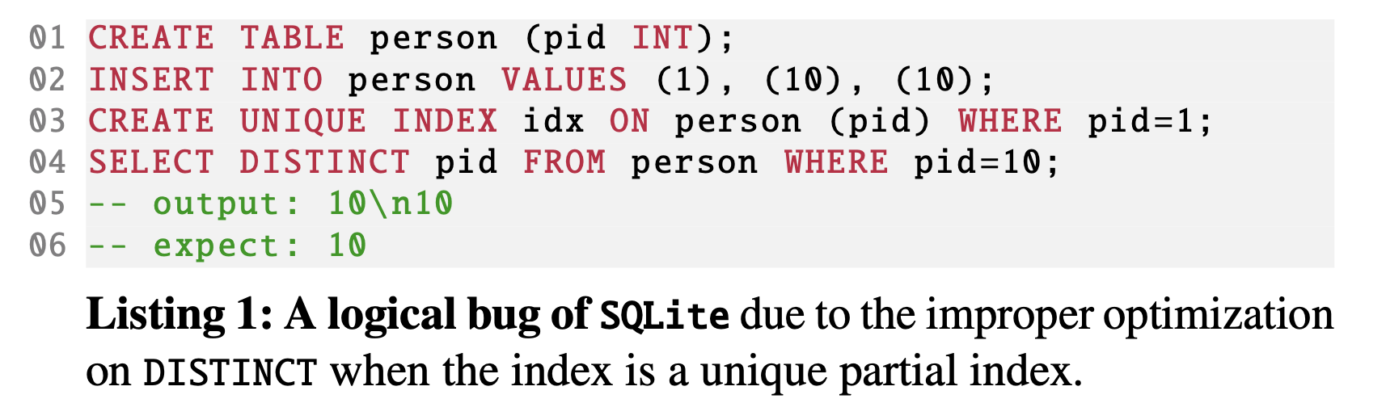
Logic Bug
Logic bugs in Database Management Systems (DBMSs) are bugs that cause an incorrect result for a given query
For example:
Notes:
从如何发现程序错误的角度看，最常见的方法有assertion，crash，检测逻辑bug也是其中的一种
如何断定一个logic bug产生：通过错误的返回结果（比如返回不该出现在某个结果集合中的行），检测逻辑bug的工作中test case一般会含有为验证准备的select操作
(翻页)图中的bug产生：

Slide 3
Logic Bug
An Example From SQLite
Notes:
解释这个bug的语句，每个语句+结合图图
这个问题是由于针对SELECT操作的不正确优化造成的，当where中涉及的column全部都connect到了一个unique index时，此时sqlite会直接忽略掉对关键字DISTINCT的处理。这里说的unique index包括上述的那种index（为什么没有被发现主要是可能正常情况下不会建立这种索引）。为了修复这个错误，SQLite检查了索引类型，并且只对完整索引的情况进行了优化（只有用unique index忽略distinct）。

Slide 4
Test Oracle
In computing, software testers and software engineers can use an oracle as a mechanism for determining whether a test has passed or failed
SUT
Test Case
Comparator
Result of Testing
Test
Oracle
Notes:
test oracle的中文术语为【测试结果参照物】
意为：在测试时确定与实际结果进行比较的预期结果的source。它可能包括现有系统（作基准）、用户手册、或个人的专业知识等，但不是代码。
使用这样一个test oracle来检测逻辑bug，在例子生成方面就需要有这几点：
生成测试案例
生成oracle去和检测这次测试案例的结果进行对照

Slide 5
Oracles for Logic Bug Detection
RAGS
SQLancer
NoREC (Non-Optimizing Reference Engine Construction)
TLP (Ternary Logic Partitioning)

Slide 6
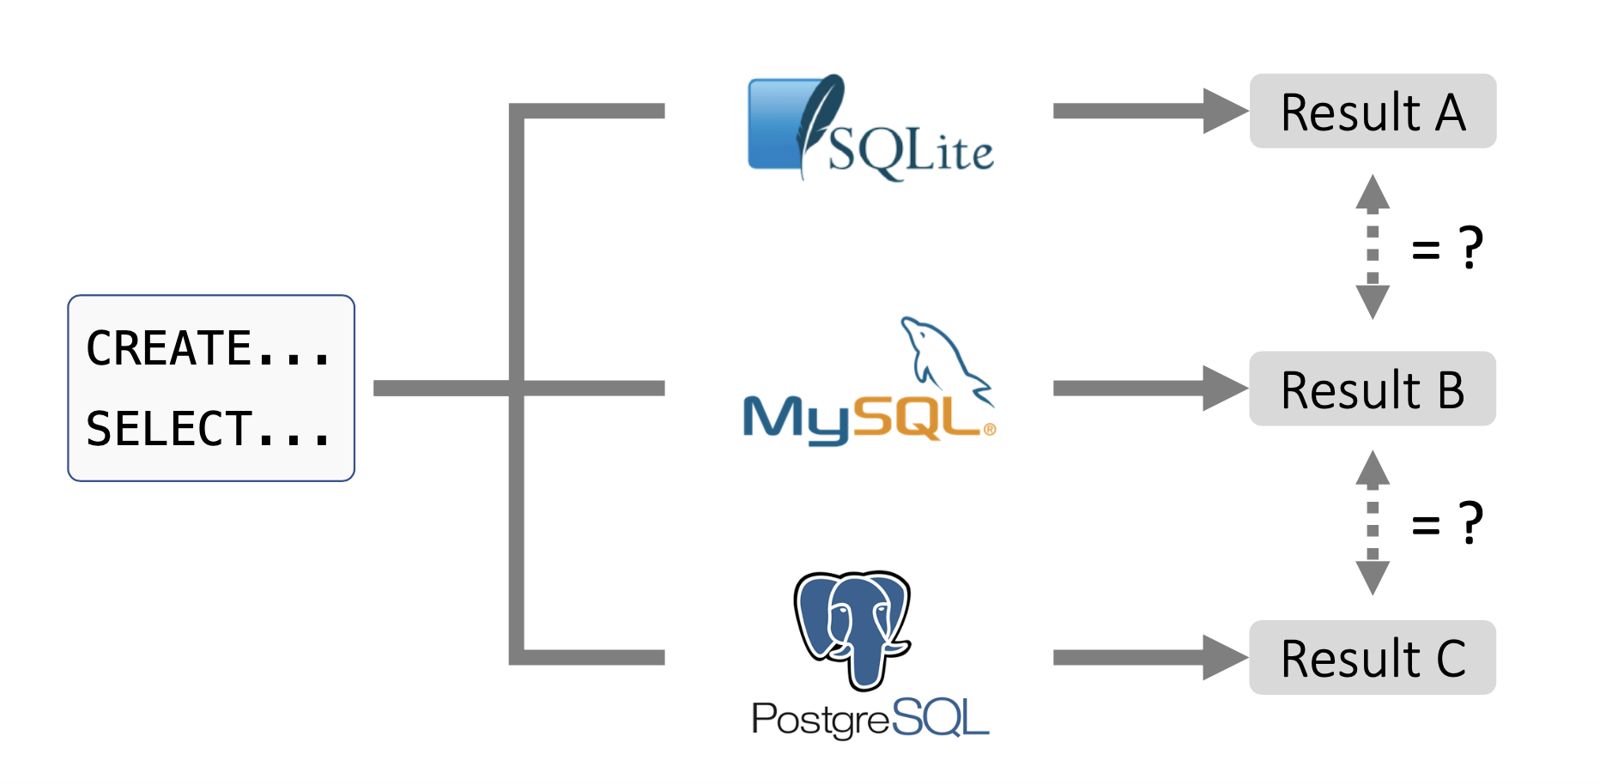
Oracles for Logic Bug Detection
RAGS
Differential testing

Slide 7
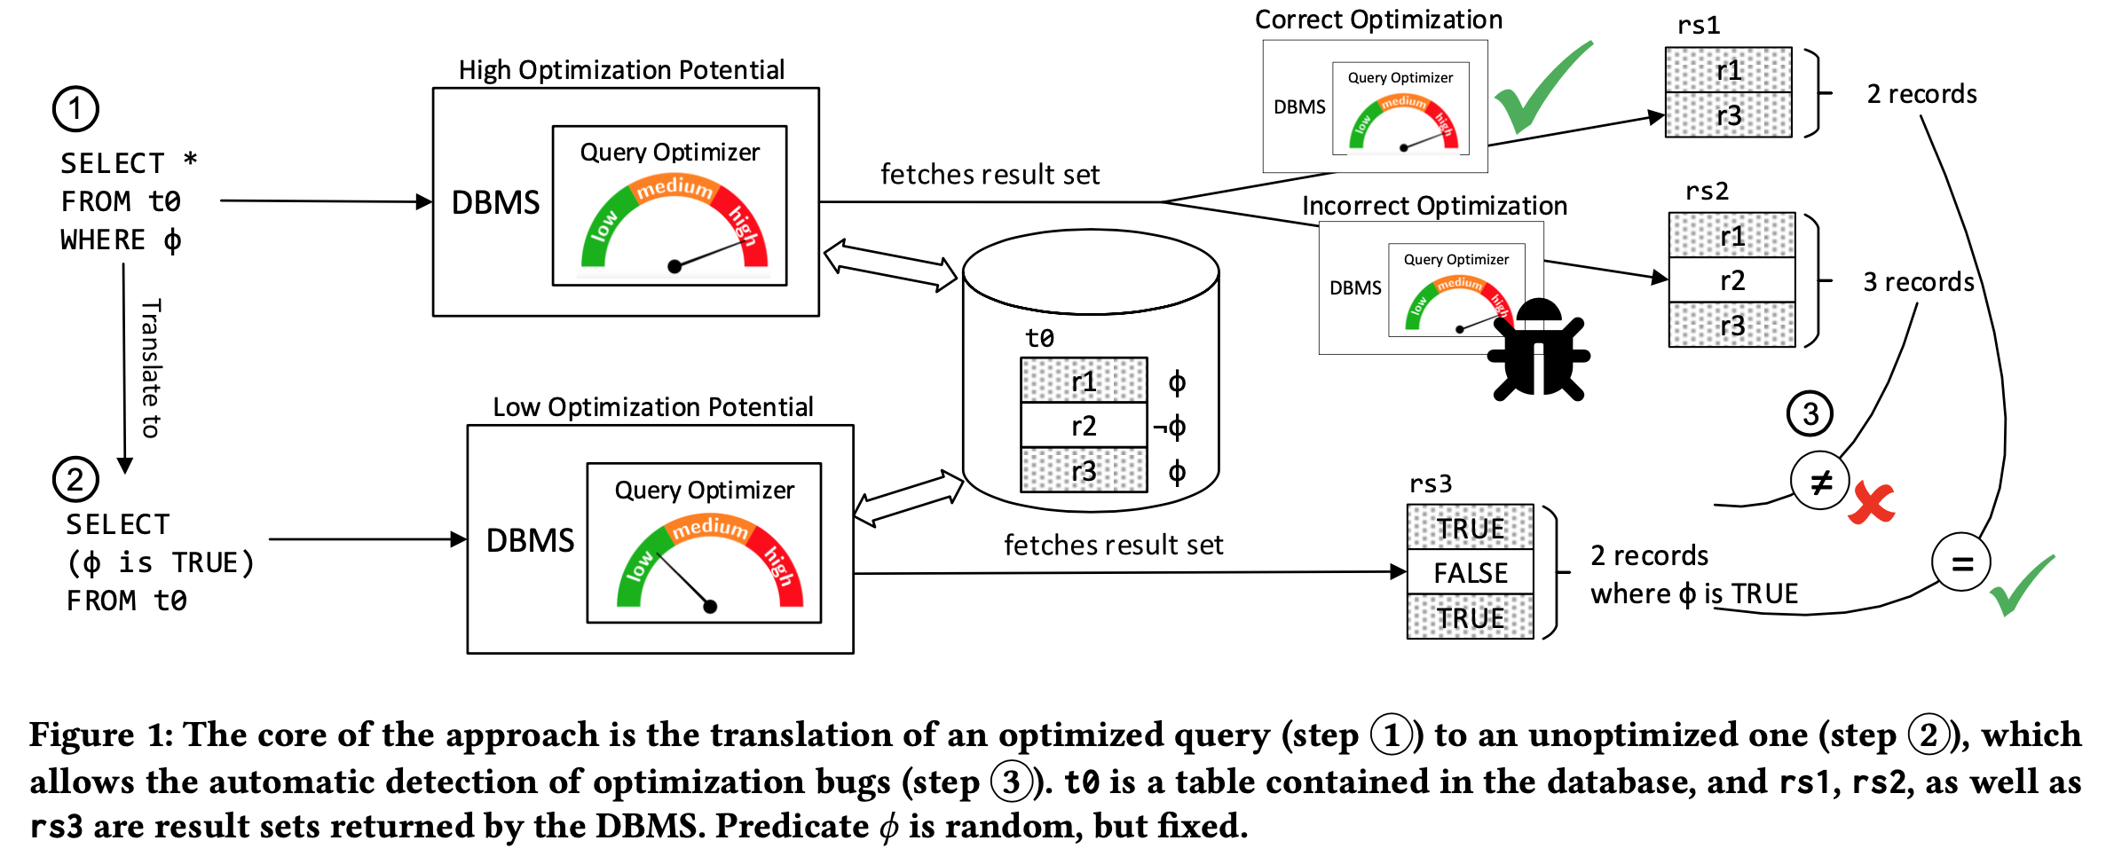
Oracles for Logic Bug Detection
NoREC
Notes:
介绍：一张表t0，其中包含r1-3三条数据
1中，随机生成了一个优化的查询，φ是一个where的过滤条件。由于大多数优化用于数据过滤，例如where子句，为了检测优化器中是否存在bug，我们期望随机生成的查询可能被DBMS优化。
2中，将优化后的查询转换为非优化的查询.(a)为什么是非优化：其形式为SELECT (φ is true) FROM t0。这个查询缺少一个WHERE条件。因此，DBMS必须获取所选表中的每一条记录，这就有效地阻止了大多数DBMS的查询优化。(b)为什么是等效的？这个查询将φ作为表内每条记录的布尔谓词来评估，从某种意义上说，两个query结果集选择的数据是等价的，数据库中的记录符合φ这个谓词的都会评估为TRUE
如果不存在逻辑bug，则1中结果集包含的数据数量=2中true的record数量，图中例子解释一下
(为了检测优化器是否存在logic bug，用被优化&没被优化过且等效的两个query结果进行对比，就是这个工作验证的方法)

Slide 8
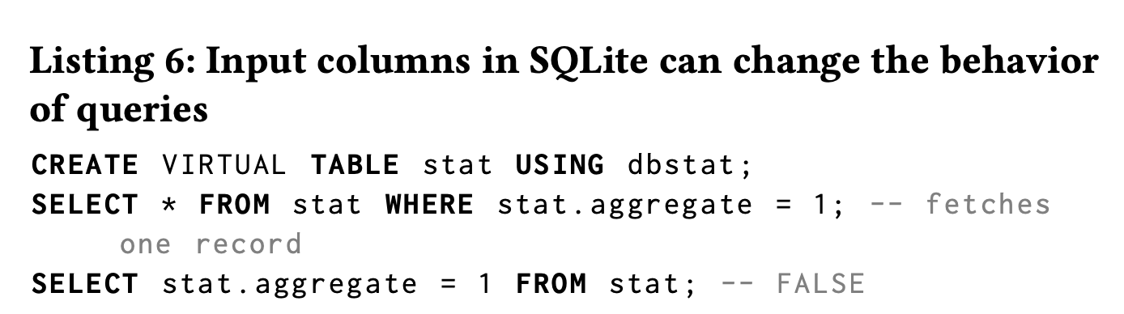
Oracles for Logic Bug Detection
NoREC
An example
Optimized
query
Unoptimized
query
Notes:
NoRec的测试例子，例子前部分是很多的create和insert语句，最后两个句子是select，分别是可被优化的query和将不会被优化的query，也就是前面说的两个步骤中的关键语句，也是NoRec检测数据库逻辑错误的关键步骤（如果需要结合随机变异测试，需要保证这个两个orcle的语句生成规则）
简单的说，生成规则有：1. NoREC要求SELECT语句同时具有FROM子句和WHERE子句；2.保持两个query语义等价需要有不可变部分，where_clause部分+From部分，OQ的where内容必须是UQ的select_clause内容，from_clause内容不能改变

Slide 9
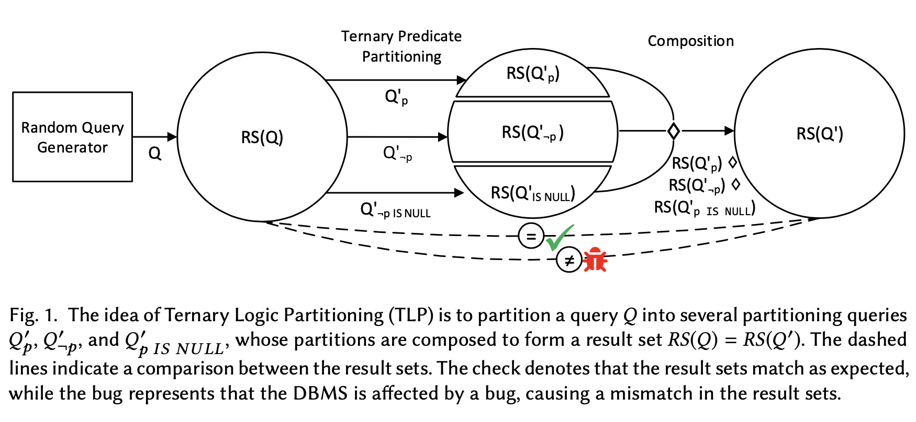
Oracles for Logic Bug Detection
TLP
The core idea of Query Partitioning is, based on a given query $Q$ with a result set $RS(Q)$, to derive n queries $Q_{0}$ ... $Q_{n-1}$, each of which computes a partial result $RS(Q_{i})$.
Notes:
查询分区core idea看文字
图中：用的方法是用一个predicate将没有where的Q进行划分为Q0，Q1，Q2，它的划分方式能够保证Q和Q1-3是等价的。 Qp对应RS(p)… 能保证Q如果能够正确执行，它的结果是被分散在RS(Qp)…中，最后将RS(Q)中的结果进行汇总后拿去和Q本身的结果进行比较，如果是等价的那么久判断没有bug

Slide 10
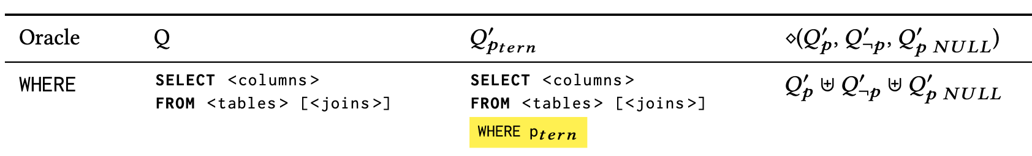
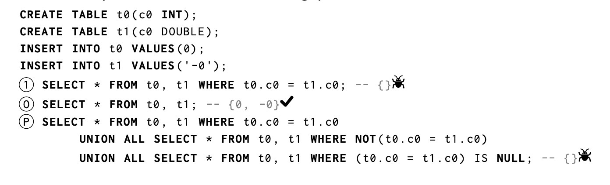
Oracles for Logic Bug Detection
TLP
An example
p
$¬$p
p is null
Notes:
图为这个工作为MySQL 8.0.19版本报告的一个未知的bug，该bug在8.0.21版本中被修复。
解释为什么等价？和QUERY_O等价的QUERY_PP由三个分区查询组成，相当于把QUERY_O结果集进行一个分区，每一条搜索出来的结果都应该由三个分区查询语句中查询出来。最后这三个句子用UNION_ALL将结果集进行合并。如果O&P的结果一样，判断这个case不存在逻辑错误
O缺少一个WHERE子句，因此获取了t0和t1中所有数值的交叉乘积；因为两个表都只包含一条记录，所以只获取了一条记录。P由三个分区查询组成，它们由UNION ALL关键字连接，该关键字合并了查询的结果集。我们通过为WHERE子句生成一个随机的谓词t0.c0 = t1.c0，然后用否定的谓词和IS NULL谓词创建另外两个变体，从而得出这些查询。因此，P的结果集预计将与查询O的结果集相同。
QUERYO 中由t0和t1中的行组成的一条记录应该被获取
但是在讲QUERY_O分解成等价的QUERY_P后查询发生了错误。P_1:因为0和-0代表相同的数字，所以比较结果应该是TRUE，在这里应该返回的是一条{0,-0}的信息，结果最后QUERY_P返回的是个空集。
由于O & P的结果应该是等价的，然而却产生了不一致说明这里存在错误，最后作者讲三个子query单独进行了测试，结果发现错误出现在P_1中，这个版本mysql对于0和-0的判断出现了错误，这个bug并得到了mysql方的确认

Slide 11
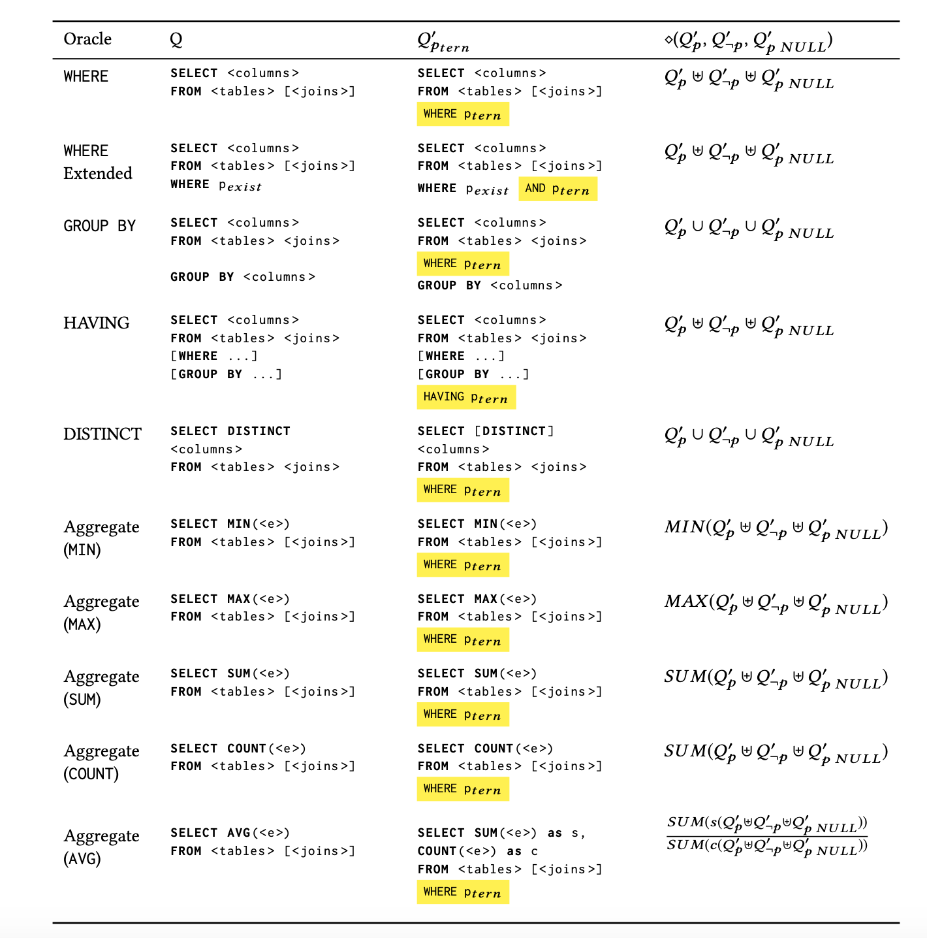
Oracles for Logic Bug Detection
TLP
Oracles TLP Supporting
Notes:
每一个三元逻辑分区（TLP）orcle都是为了测试一个特定的SQL特性。

Slide 12
General Process of Detecting Logic Bugs in DBMS
Preparation
Generating different equivalent variants to validate
Preparation
Generating different equivalent
variants to validate
Notes:
上面介绍了几个工作的oracle是为了让大家对对DBMS进行逻辑bug做detection的工作流程有个大概的了解
检测DBMS逻辑bug的流程可以总结为两个关键的部分，一个是pre,其中包括大部分的生成和插入操作；另一个是生成oracle，也就是将一个查询转化为一个或多个的等价变体，目的是用来判断此次测试是否有逻辑bug产生
一个oracle中核心的内容是通过一定的规则将一个查询转化为不同的等价变体，只要符合这个规则，如何随机生成preparetion和一个查询（举例子，只要第一个定下，那么第二个[变体]的形成也是写死了的）将成为模糊测试致力于随机变异的内容。

Slide 13
Challenges to combine fuzz with DBMS oracles
Generating valid queries
Current fuzzers still cannot generate high-quality SQL queries
Invalid queries cannot trigger logical bugs
Implementing DBMS oracles
No platform for easy oracle development
No easy integration with existing technique
Notes:
标题解读：需要明确，Oracles在这里看作是一种测LB的规则，fuzz在这里的作用是在某种Oracles(规则)下如何生成更有意思的testcase？
首先，目前的fuzzer仍然不能生成高质量的SQL查询。例如，在最近的工作中，Squirrel嵌入了两项新技术，特别是语法保护的突变和语义指导的实例化，旨在提高自动生成的查询的有效性。
现在有的fuzzer不能与DBMS oracle协作，检测逻辑错误。我们需要重新设计模糊器的架构，以支持不同的DBMS oracle。本文工作还将fuzzer和oracle的形成进行了一个解耦，这样开发者就可以很容易地将模糊工具移植到测试DBMS，并为现有的模糊器编写新的神谕。

Slide 14
Solutions
Solution1: Validity-oriented Query Mutation
Solution2: General Interfaces for DBMS Oracles

Slide 15
Contributions
SQLRight: a general platform to test DBMS logical bugs
Coverage-guided fuzzing
Validity-oriented mutation
General interfaces for DBMS oracles
Found 18 logical bugs in SQLite and MySQL

Slide 16
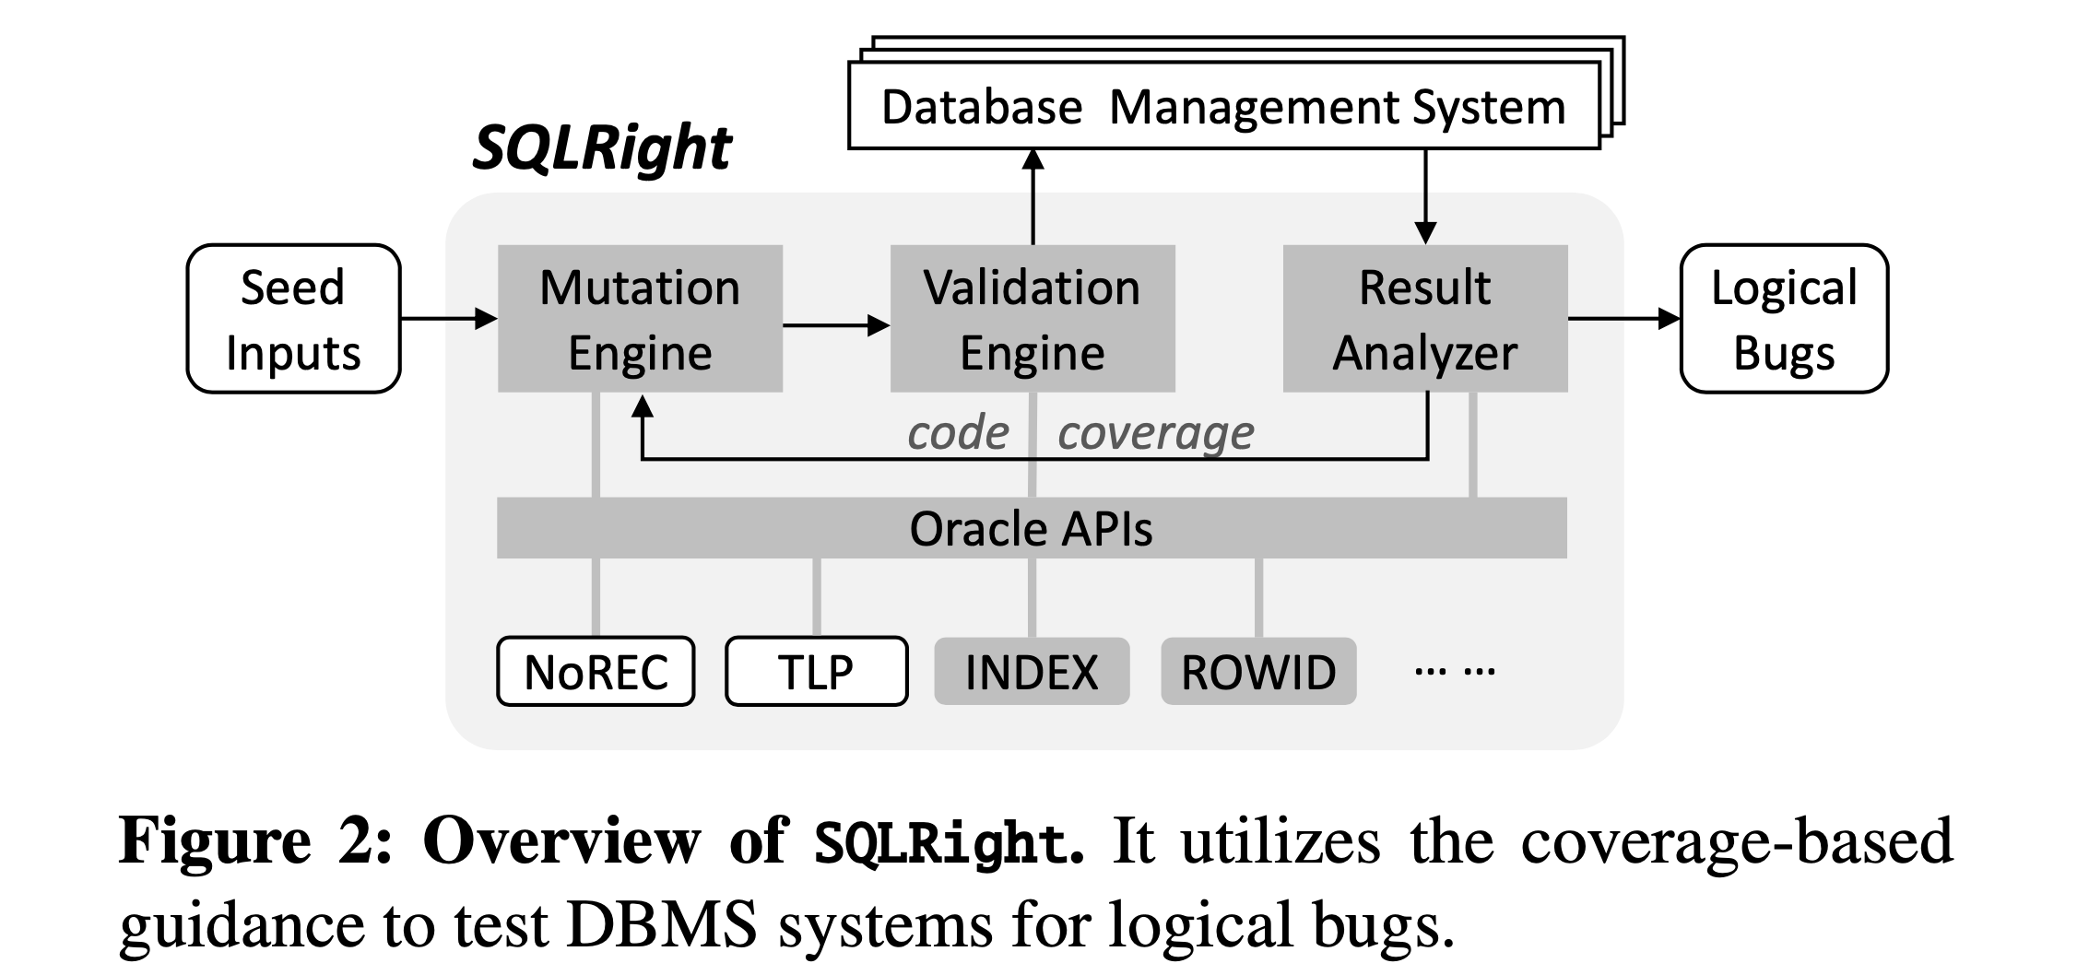
Coverage-guided Fuzzing
For Detecting Logical Bugs
Notes:
文章中的Fuzzer工作流程是一个常规fuzzer流程：从种子池里抽取种子；经过对种子进行拼凑后将完整的test case放入到变异引擎中；变异结束后检查这个test case是否符合语法语义标准；如果没有问题可以将test case放入DBMS中进行运行；对数据库的反馈进行分析，其中可能检测出bug；无论有没有bug，若这次测试触及了数据库从未覆盖的新代码，将这轮变异的变异方法反馈回去，对这个方式进行保留，以便后续继续探索。
仅介绍Fuzzer LOOPs，其余的不介绍

Slide 17
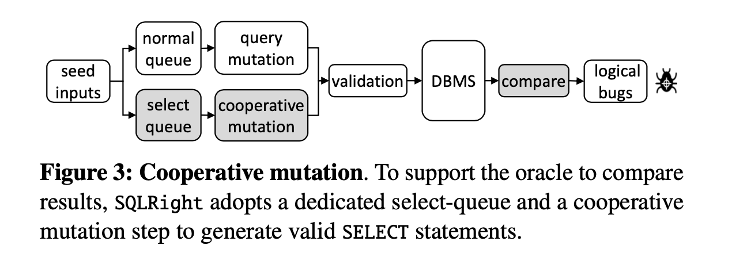
Validity-oriented Query Mutation
Cooperative Mutation
Select queue contains only select statements and is used to generate proper queries that produce outputs;
Normal queue hosts other statements and is used to prepare the database for testing, like table creation and value insertion
Notes:
步骤在模糊化初始化过程中，SQLRight扫描所有的种子输入，将所有的SELECT语句保存到选择队列中，并将其他语句保存在正常队列中。对于每一轮模糊处理，SQLRight从正常队列中收集一组语句，并依靠正常的突变引擎来生成新的查询。
为什么SELECT语句重要，因为检测LB最后的验证语句是select，关注SELECT的变异原因：1.需要符合Oracle的要求；2.bug是在这些query执行时暴露的，不断变异出更有趣的SELECT语句更容易覆盖从未覆盖的代码or触发bug。

Slide 18
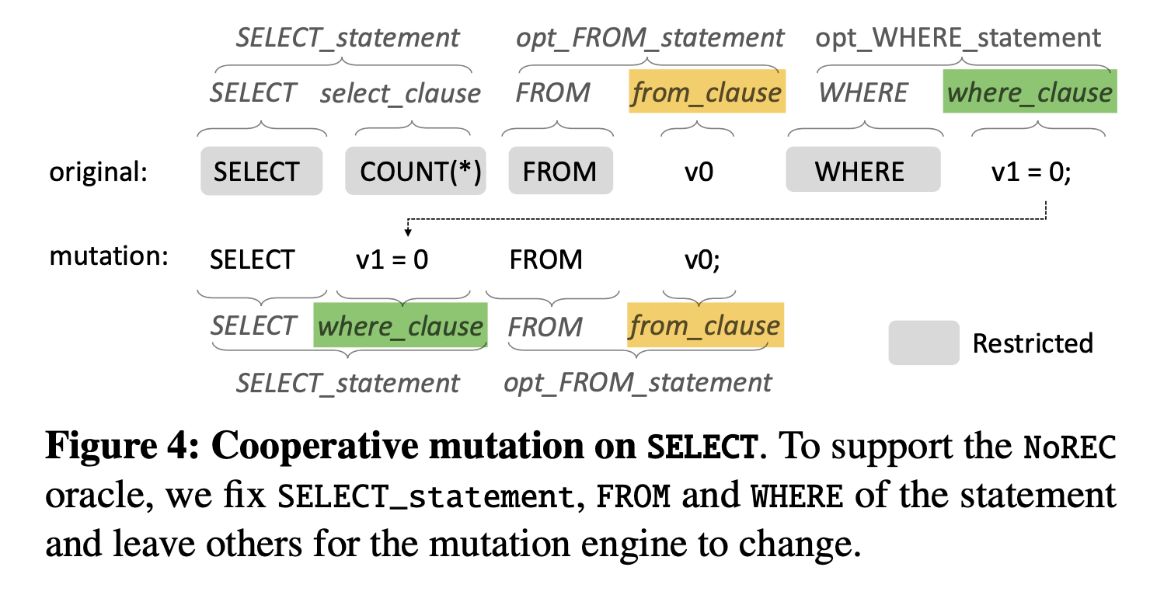
Validity-oriented Query Mutation
An Example of Cooperative Mutation(for NoREC Oracles)
Notes:
前面介绍NoREC Select语句生成规则有：1. NoREC要求SELECT语句同时具有FROM子句和WHERE子句；2.保持两个query语义等价需要有不可变部分，where_clause部分+From部分，OQ的where内容必须是UQ的select_clause内容，from_clause内容不能改变
图说明了如何控制语句SELECT COUNT(*) FROM v0 WHERE v1=0的突变。我们给三个节点SELECT_statment、FROM和WHERE，添加了属性，把它们标记为不可变。因此，oracle NoREC的关键组件被保留了。突变引擎仍然有充分的灵活性来更新from_clause和where_clause内容以生成新的SELECT语句。
不同的Oracles规则可以具体实现变异规则

Slide 19
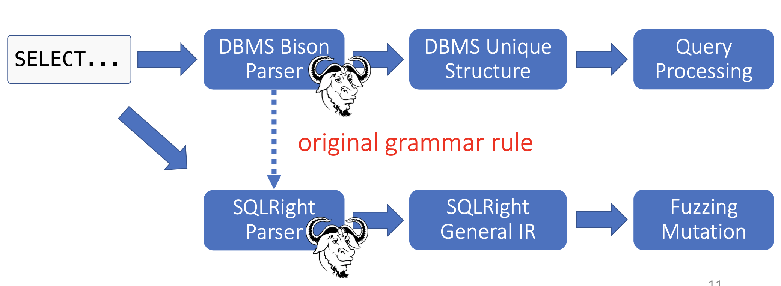

Validity-oriented Query Mutation
Dedicated Parsing
Dedicated Parsing
Notes:
我们为每个DBMS定制了我们的突变引擎，以提高语法的正确性。大多数流行的DBMS系统都有自己定制的SQL dialect，。因此，针对通用功能的统一SQL语法去构造test case只覆盖了DBMS代码的一小部分，无法发现DBMS特有功能中的错误。相反，一个旨在支持所有功能的万能语法可能导致许多无效的查询。
为了解决这个限制，我们设计了一个工具，将每个DBMS的解析器自动移植到SQLRight中。我们的观察是，大多数流行的DBMS系统使用GNU Bison来编译它们的解析器前端。因此，我们遵循Bison定义的语法规则，将DBMS解析器前端翻译成SQLRight的IR。由于Bison格式有很好的记录，我们的工具可以很容易地移植不同的解析器给SQLRight。通过原始的DBMS分析器前端，SQLRight可以支持每个DBMS的全部方言语法，并保证高语法正确性以提高查询的有效性。

Slide 20

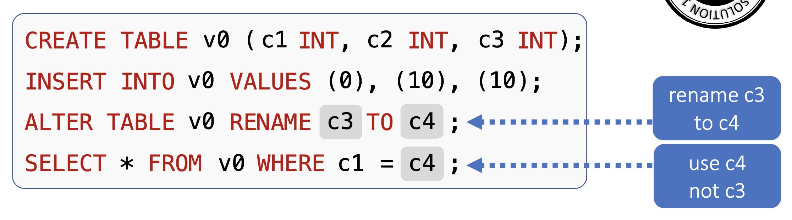
Validity-oriented Query Mutation
Context-based IR Instantiation
Fill in concrete query operands
Notes:
保存一个现test case的测试数据表信息，包括：表名，column，所存在的数据行；测试过程中可能对某些信息进行动态变化，保存的数据表信息也将进一步进行更新。最终目的是要保证测试案例的语义是正确的。
如果缺少这一设计，最后一个select query的语义可能就是错误的

Slide 21
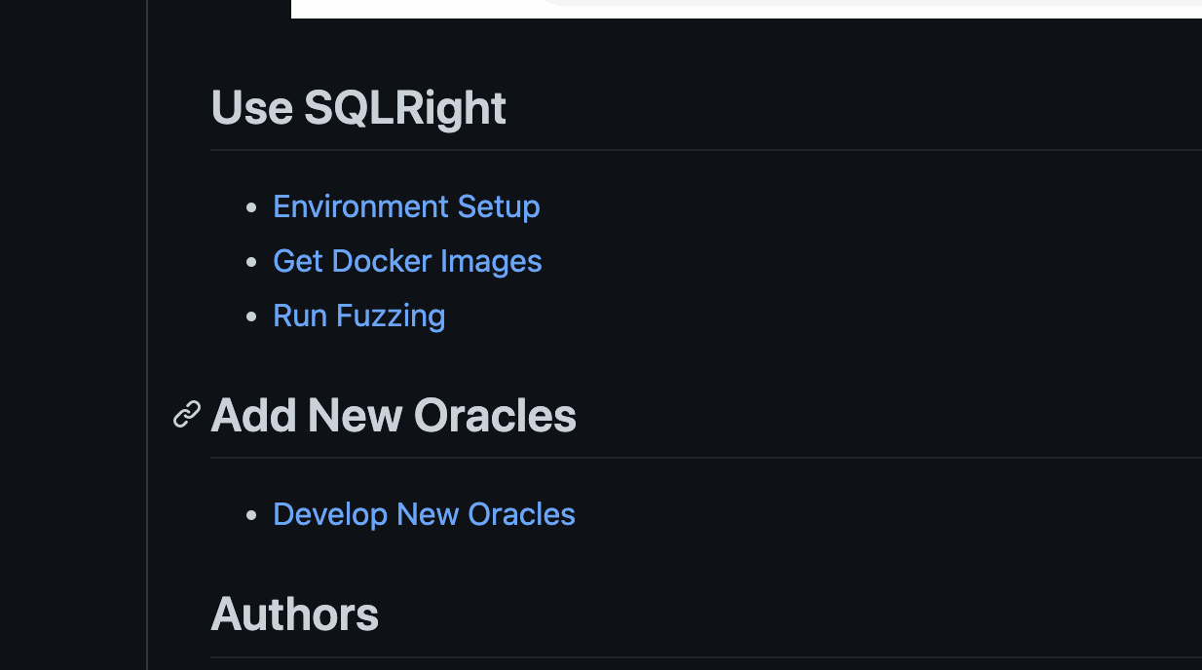
General Interfaces for DBMS Oracles
Need multiple diverse oracles to cover different logical bugs
preprocess( ): Line 01-03
append_output( ): Line 04
transform( ): Line 04
compare( ): Line 05-06
Notes:
SQLRight实现了4个关键API，现有的TLP和NoRec等等oracle可以在这几个接口进行实现；并且可以将自己设计的oracle具体实现，并对自己的oracle进行测试，SQLRight的fuzzer会帮助你不断的利用这个oracle进行测试挖掘更多的错误。
介绍这个内容主要想要说明，如果大家自己设计了一个oracle，也可以拿到sqlRight中进行一个测试。它会帮助你在保证oracle的基础上不断变异生成testcase，并发现更多的错误。作者本人就自己想了两个很独特很简单的oracle，和fuzzer结合后也发现了bug。
// 不说了 用例子说明这四个接口的大概功能
preprocess()将查询集作为输入，并进行必要的操作以使其为未来的步骤做好准备。这里的一个常见任务是检查神谕对给定查询集的适用性。如果有必要，神谕可以修改查询集以产生兼容的查询。例如，oracle Rowid试图从查询中找到CREATE TABLE语句。如果没有创建表，它将通知模糊器跳过当前查询，转到下一个查询。Oracle Index识别并删除查询集中的CREATE UNIQUE INDEX语句。根据设计，具有唯一索引的列将不允许插入重复的值，所以有无该索引将影响最终结果，并可能导致错误警报。
由于我们需要检查DBMS的执行结果来识别bug，SQLRight为每个oracle提供了append_output()API来插入适当的输出生成语句。SELECT语句查询底层数据库并返回结果，因此该API的默认行为是将几个SELECT语句附加到给定查询集的末端。在查询验证过程中，这些语句将被填入适当的表名和列名，以便它们能产生有意义的结果。甲骨文可以有其特殊的输出语句或根据其功能应用其他策略。例如，由于oracle NoREC将条件从WHERE转移到SELECT，它只附加有FROM子句和WHERE子句的SELECT语句（这两个子句对于SELECT来说是可选的）。
oracle的核心任务是将一个查询转化为不同的等价变体。transform()接受查询集作为输入并返回一个或多个等价查询集。例如，oracle NoREC只返回一个变体，其中原始查询中的WHERE条件被移到SELECT表达式中。Oracle Index可能会在给定的查询集中插入或删除各种CREATE INDEX语句，因此可能会导致多个变体。SQLRight执行由transform()返回的所有变体，并比较它们的结果。
SQLRight允许Oracles定义他们自己的比较方法来识别错误结果。我们提供了一个松散的比较函数，仅仅检查结果中的行数。然而，如果在SELECT中使用聚合函数（如MIN和SUM），那么比较应该期待相同的输出。为了处理oracle NoREC，因为新的查询形式总是为每条记录生成一条记录（根据条件为TRUE或FALSE）。在这种情况下，compare()API应该比较原始结果中的行数和转换后的结果中的TRUE行数。这也说明了不同Oracles的测试需求是不同的。开发者发明了自己的Oracles可以按照四个interface去开发。

Slide 22
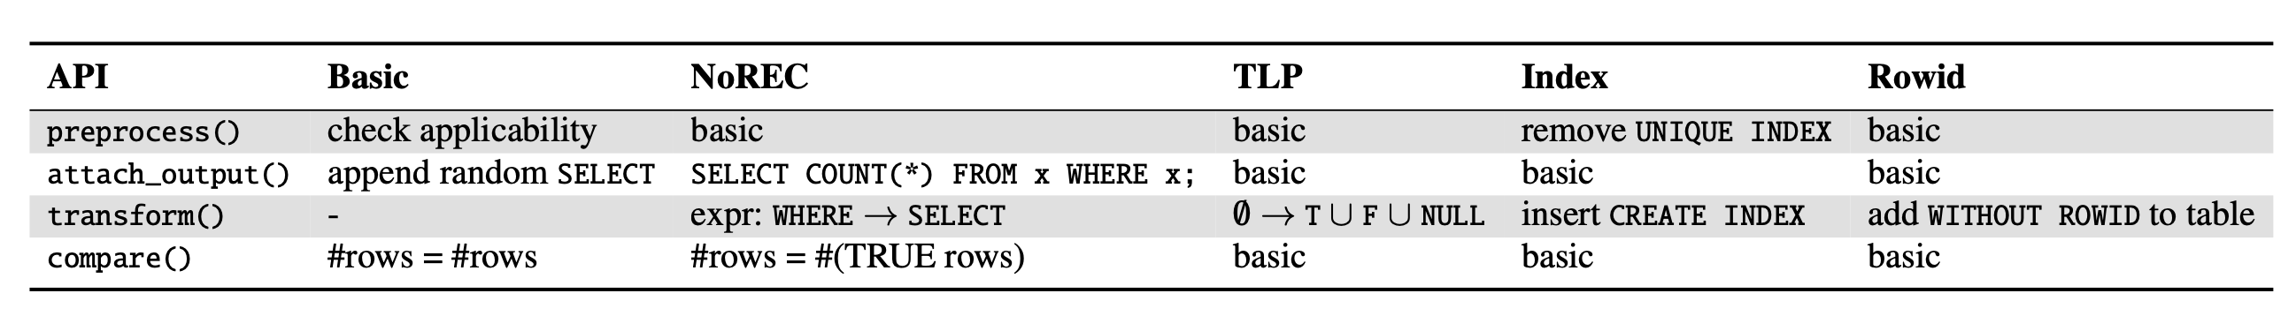
General Interfaces for DBMS Oracles
Need multiple diverse oracles to cover different logical bugs
Notes:
随便介绍：看个例子，可以重写API()以实现对现有的oracle进行测试
//不用讲：Basic列定义了所有oracle的默认行为，NoREC和TLP是现有的Oracles，若列中不是basic的内容表明这些接口需要自定义实现

Slide 23
General Interfaces for DBMS Oracles
Examples: Index & Rowid
Index Transform( ):
Picks some CREATE INDEX statements from the normal queue, and mutates them for new operations, like adding the UNIQUE before INDEX.
Inserts the generated CREATE UNIQUE INDEX statements into the given query set randomly, and updates the operands accordingly (similar to validation)
Notes:
介绍一个作者给出的例子，如何重写API()实现自己设计的Oracle，并把模糊测试和检测逻辑测试结合起来进行测试
简单的介绍一下他自己发明的这个index oracle，找出了bug。主要思想是针对数据库建立各种各样的索引，但作者比较倾向于测试CREATE UNIQUE INDEX，，oracle是比较两个等价的select query最终的结果是否一致。这两个等价的query是不用这些索引对数据库进行select和使用这些索引进行select。走索引和不走索引，等价的select语句的结果应该是一样的。
// 下面不讲了
Basic列定义了所有oracle的默认行为，NoREC和TLP是现有的Oracles，若列中不是basic的内容表明这些接口需要自定义实现
Transform()：帮助有效的将oracle关键语句A变成待验证的语句A’，结果就是比较A和A’执行结果的差异
Index Transform()：这个是一个作者自己新建的Oracles，主要测试的是索引实现是否存在有逻辑bug，这里原语句变化成待验证的语句，仅仅是添加了不同的索引，如果某个数据库支持的索引实现没有任何问题，那么这两个语句得到的结果一定是相通的

Slide 24
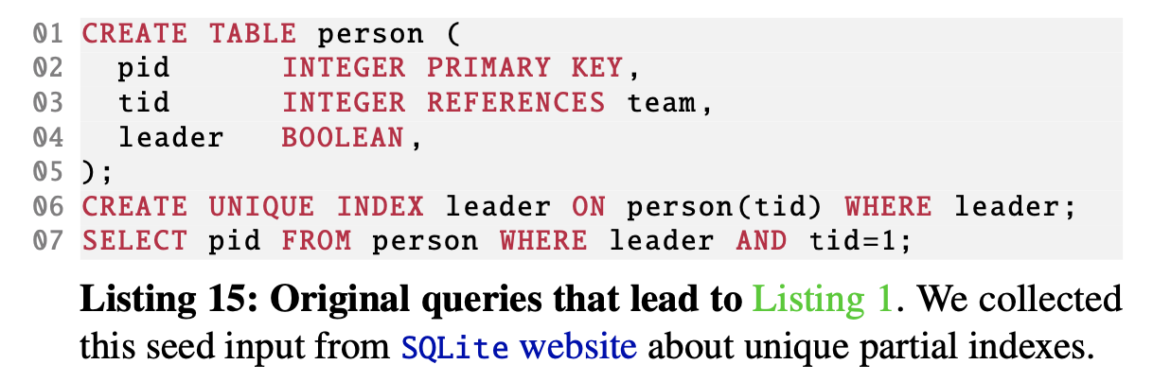
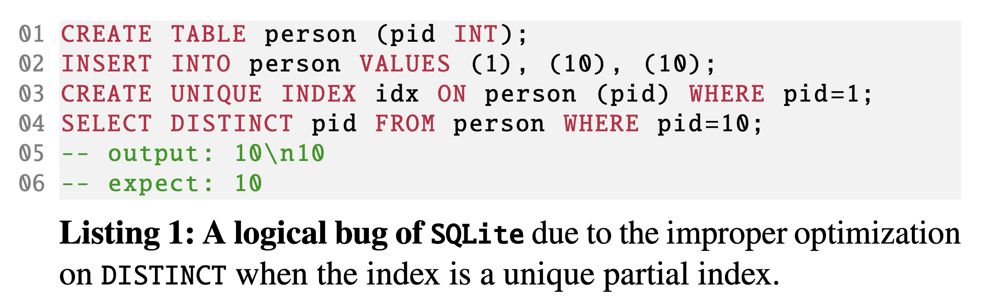
General Interfaces for DBMS Oracles
Example:Index
Fuzzed
Notes:
上面是SQLite官网一个关于Unique Index的例子，本身没有问题
在SQLRight中，使用作者自建立的Index Oracles对其进行测试&变异而来。介绍transform在这里变异了什么？
蓝色：变异了创建了index的方法
绿色：变异了验证的重要语句
这里的验证语句应该有两个：一个如图；expect的结果是调用了SQLRight方法获得的：paper没有细说，但是估计是不使用索引获得的结果吧，因为扫描了整个表，可能获得的结果一定是正确的？（仅猜想）
可以说明一个问题，1个oracle可能不能测试出多种多样的问题，所以可以设计一些针对数据库某些特性的oracle，比如这个sqlite的index(作者建立的)bug是作者在研究了sqlite这个比较特殊的索引后突发奇想想测测SQLITE数据库索引的实现上可能存在某些问题而创造了index这个oracle，最后找出了bug

Slide 25
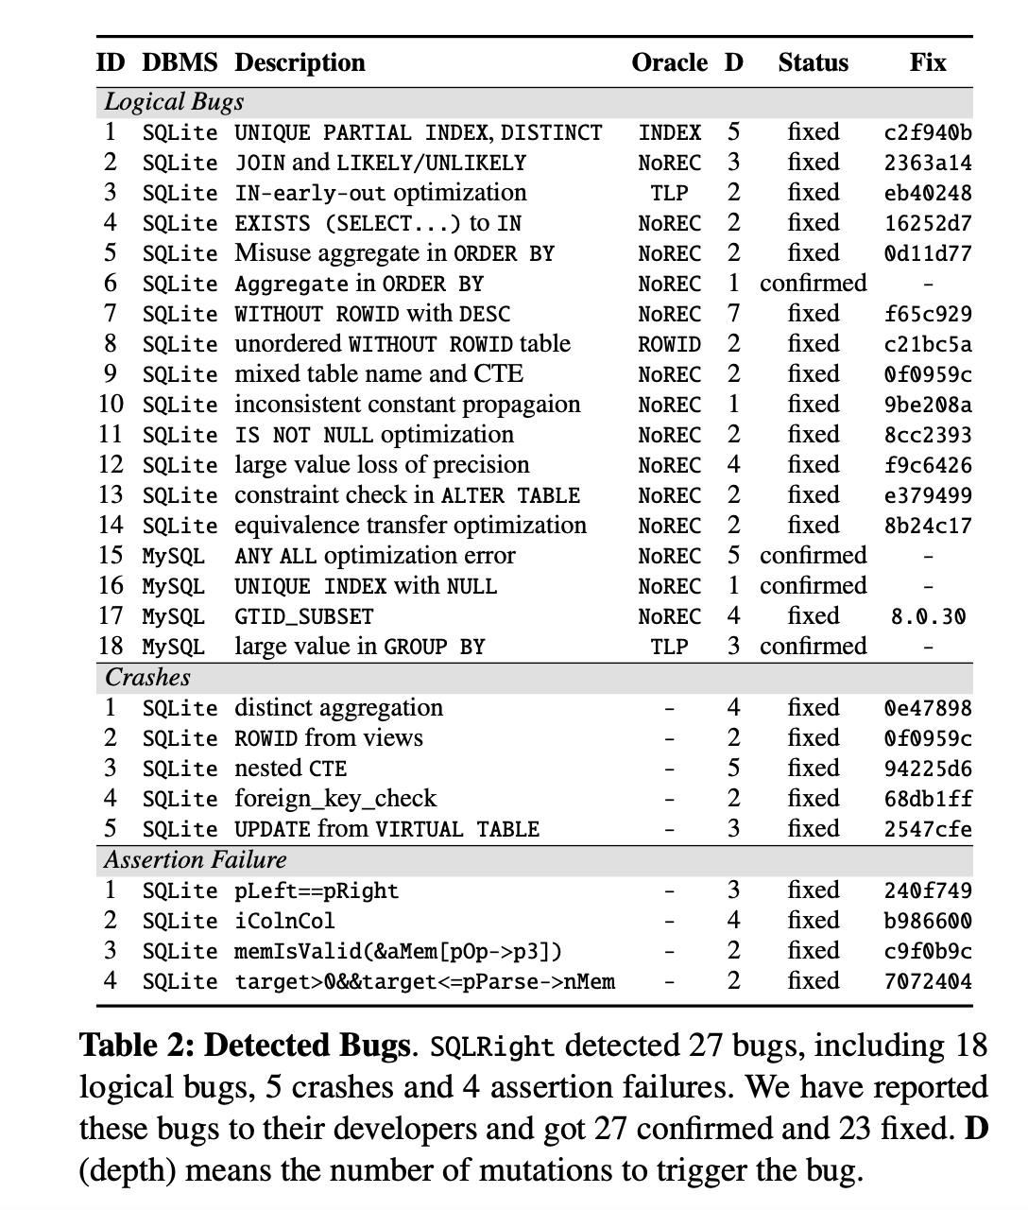
Evaluation
Q1. Can SQLRight detect real-world logical bugs?
Notes:
作者自己创建的两个简单的RowID&Index Oracle最开始都是用没有任何错误的初始种子进行测试，通过fuzzer的引导，测试case变异成了会暴露逻辑错误的案例，可以说明了用fuzzer引导某个设计好的Oracle去进行测试是有意义的。(rowid & index)
再看看对于现有工作的NOREC&TLP，NoREC本身工作研究时已经运行了较长时间找出了很多bug，但是经过一个被代码覆盖度指引过的fuzzer流程不断的变异测试最后还找出了当时NoREC作者没找出的bug；另一个发现是TLP&NoREC相比起来，NOREC寻找的bug其实更多，因为通过阅读这两个Oracle能够感觉到NoREC的 ORACLE比TLP还是合理得多，所以这个SQLRight还有一个潜在的功能是对现有的Oracle的设计进行一个优劣比较。

Slide 26
Evaluation
Q2. Can SQLRight find more bugs than existing tools?
From 5.2
Notes:
使用现有的Oracle和作者建立的INDEX，不断的进行fuzz测试，最终获得了现实世界中的bugs
刚说的也能说明这个工作找出了NORec和TLP作者长时间无覆盖度实验都没有找出的bug

Slide 27
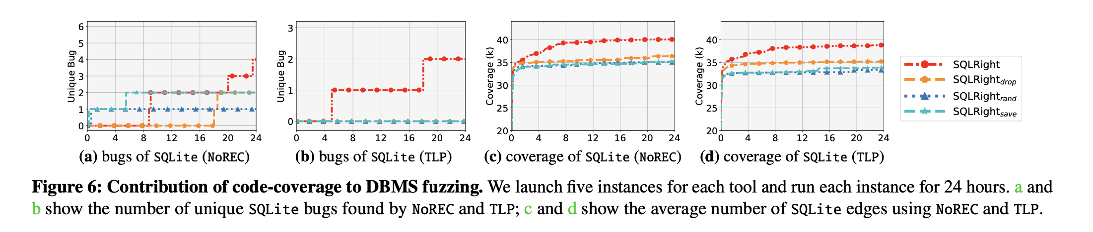
Evaluation
Q3. How does code coverage guide the testing?
Unique Logical Bugs
Code Coverage
Mutation Depth
Notes:
通过三部分对覆盖度引导变异对测试带来影响进行评价，结果太多了感兴趣的可以看一下

Slide 28
Evaluation
Q4. How does query validity help detect bugs?
Unique Logical Bugs
Code Coverage
Mutation Depth
Notes:
使用现有的Oracle和作者建立的INDEX，不断的进行fuzz测试，最终获得了现实世界中的bugs

Slide 29
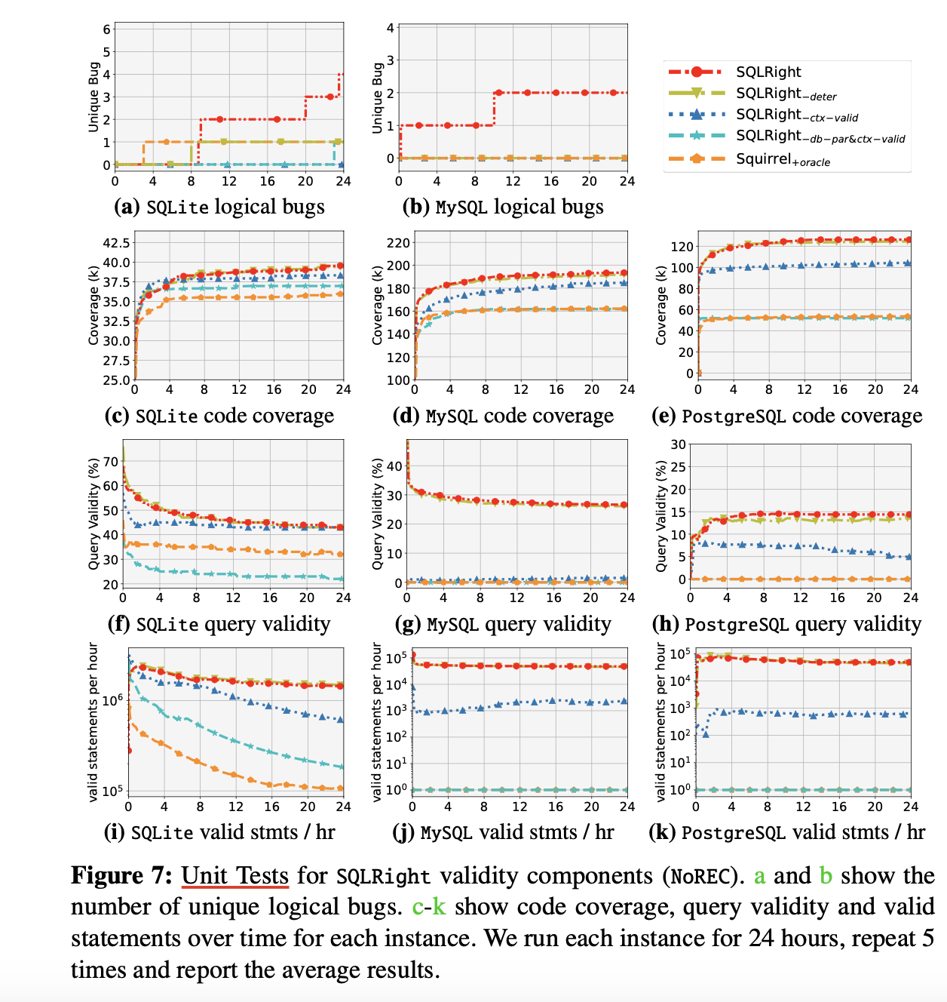
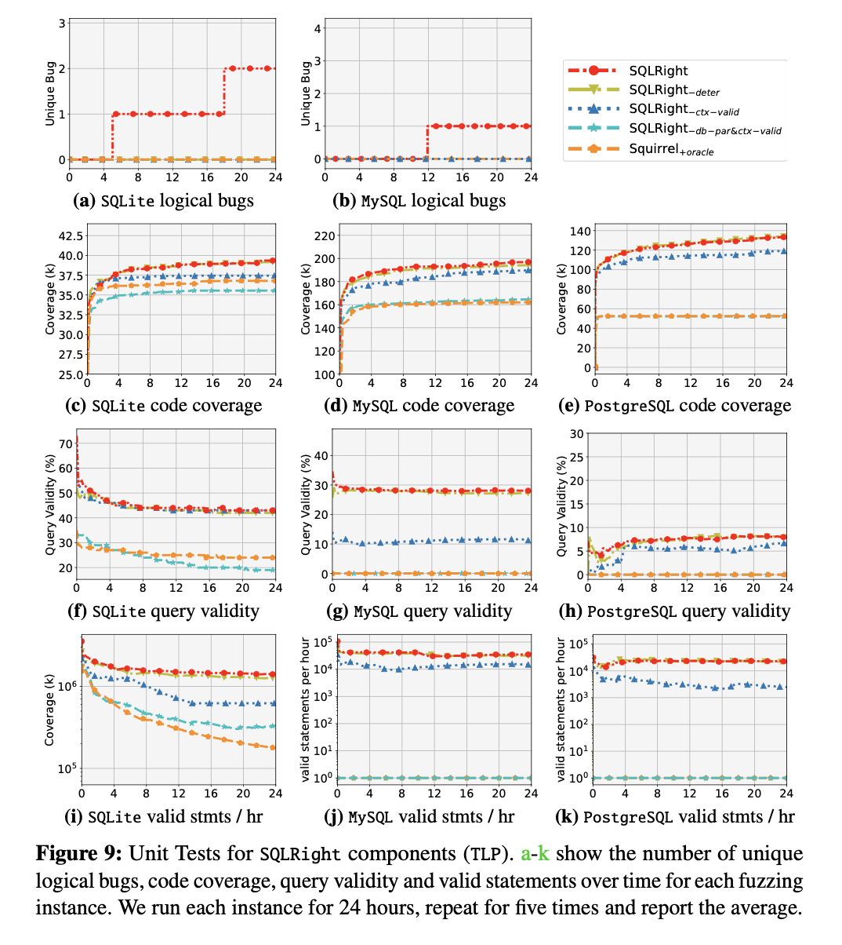
Evaluation
Q4. How does query validity help detect bugs?
Notes:
使用现有的Oracle和作者建立的INDEX，不断的进行fuzz测试，最终获得了现实世界中的bugs

Slide 30
The End
Notes:
对自己的作用：
对于现有的测试技术，只要通过合理的引导，i.e.某些反馈，可以在原工作上可能获得更多意想不到的结果，可能是更新的bug.
Fuzzer和oracle首次进行结合，srds，其实本质上和之前的squirrel和ratel<清华>做的fuzzer都没有太大差别，本质上还是对sql的结构进行变异。且test case生成存在的缺点和上面两个工具差不多，其实没有得到太大改善，感觉就是利用oracle这个点对fuzze进行包装了一下，其实它的接口依旧是继承了squ和AFL，在7月还在2 be appear看的文章，两个月后再读感觉其实不是很有新意。目前还没有很新颖的fuzzer去测数据库…总体感觉，都在炒旧饭

